Slide 1
Notes:
Hương Thảo – Tranthao121004@gmail.com

Slide 2
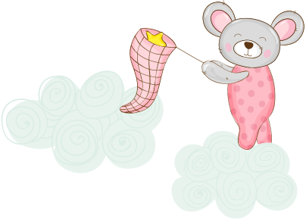
Khởi động
Trò chơi: Đố bạn
?
Đố bạn đố bạn
Đố gì? Đố gì?

Slide 3
?
200 + 199 = 399
200 cộng 199 bằng bao nhiêu?

Slide 4
?
Gộp 30 và 20 được 50
Gộp 30 và 20 được mấy?

Slide 5
?
Gộp 40 và 30 được 70
Gộp 40 và 30 được mấy?

Slide 6
Thứ … ngày … tháng … năm 2022
TOÁN
Bài 2: ÔN TẬP PHÉP CỘNG, PHÉP TRỪ TRONG PHẠM VI 1000 (Tiết 1)

Slide 7
Notes:
Hương Thảo – Tranthao121004@gmail.com

Slide 9
Chăm sóc
cây táo
Tính đúng để táo xuất hiện
8 + 2 =
98 + 2 =
19 + 5 =
10
100
24
38 + 2 =
9 + 5 =
29 + 5 =
40
14
34
13 – 4 =
23 – 4 =
83 – 4 =
9
19
79
10 – 3 =
50 – 3 =
100 – 3 =
7
47
97
Notes:
Ghi chú: GV gọi HS trả lời, trả lời đúng thì click chuột vào phép tính => đáp án và 1 quả táo sẽ xuất hiện.

Slide 11
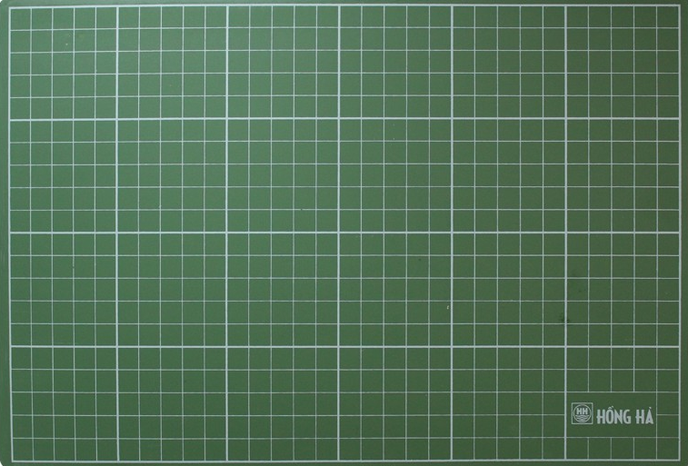
49 + 25
49
25
7
4

Slide 12
63 - 58
63
58
5

Slide 13
37 + 63
37
63
1
0
0

Slide 14
637 + 151
637
151
7
8
8

Slide 15
524 - 219
524
219
3
0
5

Slide 16
362 + 418
362
418
7
8
0
Notes:
Hương Thảo – Tranthao121004@gmail.com

Slide 17
Tóm tắt
Bài giải
Quyển sách: 148 trang sách
Số trang sách Minh chưa đọc là
Đã đọc: 75 trang
148 – 75 = 73 (trang)
Còn lại: .. .trang?
Đáp số: 73 trang

Slide 19
Đáp án: 654
Số liền trước số 655 là số….
Notes:
Giáo viên nêu câu hỏi, cả lớp trả lời

Slide 20
Đáp án: 108
Số liền sau số 107 là số…..
Notes:
Giáo viên nêu câu hỏi, cả lớp trả lời

Slide 21
Đáp án: 922
Số liền trước số 923 là số….
Notes:
Giáo viên nêu câu hỏi, cả lớp trả lời

Slide 22
Đáp án: 709
Số liền sau số 708 là số.......
Notes:
Giáo viên nêu câu hỏi, cả lớp trả lời

Slide 23
Notes:
Hương Thảo – Tranthao121004@gmail.com

